Slide 2
Администрация
Краснокамского городского округа
Акция «СЫН-ОТЕЦ-СЕМЬЯ-ОТЕЧЕСТВО» проведена в соответствии с протоколом № 1 от 31.01.2020 Межведомственной рабочей группы по родительскому просвещению
и образованию при администрации Краснокамского городского округа
и распоряжением заместителя главы Краснокамского городского округа по социальному развитию от 10.02.2020 № 1.3-р

Slide 3
Администрация Краснокамского городского округа
ОТВЕТСТВЕННЫЕ ИСПОЛНИТЕЛИ
Структурные подразделения администрации Краснокамского городского округа
Руководители учреждений и организаций Краснокамского городского округа

Slide 4
Администрация
Краснокамского городского округа
Цель акции
«СЫН-ОТЕЦ-СЕМЬЯ-ОТЕЧЕСТВО»
формирование
обобщенно-позитивного образа отца - мужчины слова и дела
на территории Краснокамского городского округа.

Slide 5
Администрация Краснокамского городского округа
В рамках акции
«СЫН-ОТЕЦ-СЕМЬЯ-ОТЕЧЕСТВО»
ВСЕГО ПРОВЕДЕНО: 80 мероприятий;
УЧАСТНИКОВ: 6 796 человек

Slide 6
Администрация Краснокамского городского округа
Формы информирования:
Размещение информации на сайтах учреждений, группе «ВКонтакте»;
Сайт администрации Краснокамского городского округа http://krasnokamsk.ru/

Slide 7
Администрация Краснокамского городского округа
Отчет по мероприятиям
в рамках проведения акции
«СЫН – ОТЕЦ – СЕМЬЯ – ОТЕЧЕСТВО»
Управление по спорту
и физической культуре администрации
Краснокамского городского округа

Slide 8
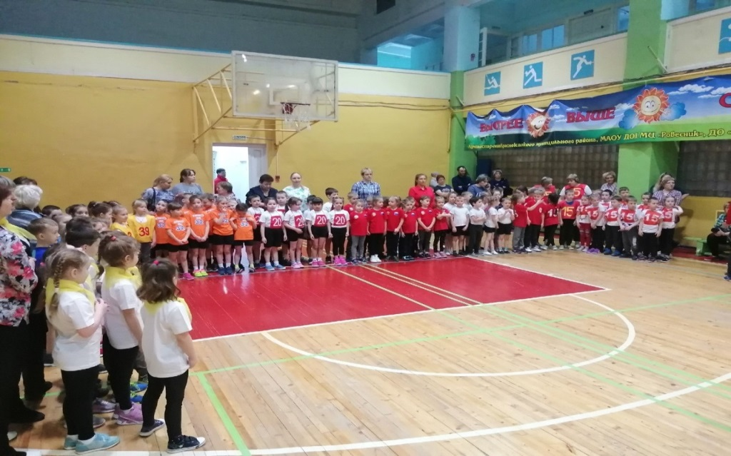
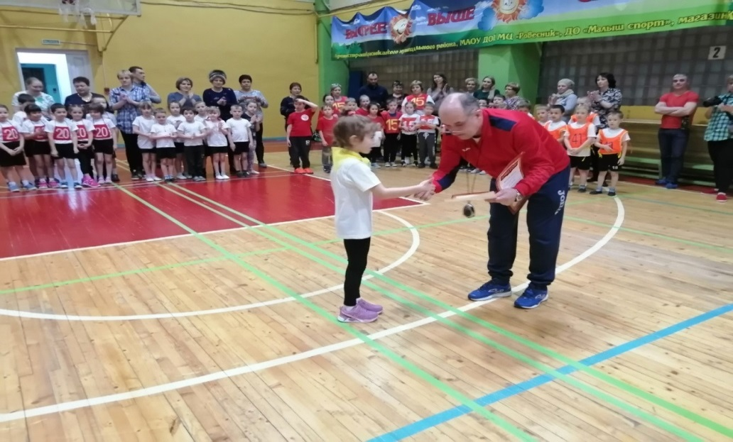
Администрация Краснокамского городского округа
ВСЕГО ПРОВЕДЕНО 2 МЕРОПРИЯТИЯ
УЧАСТНИКОВ: 100 человек
МБУ ФОК «Олимпийский», Дом спорта
Фестиваль ГТО

Slide 9
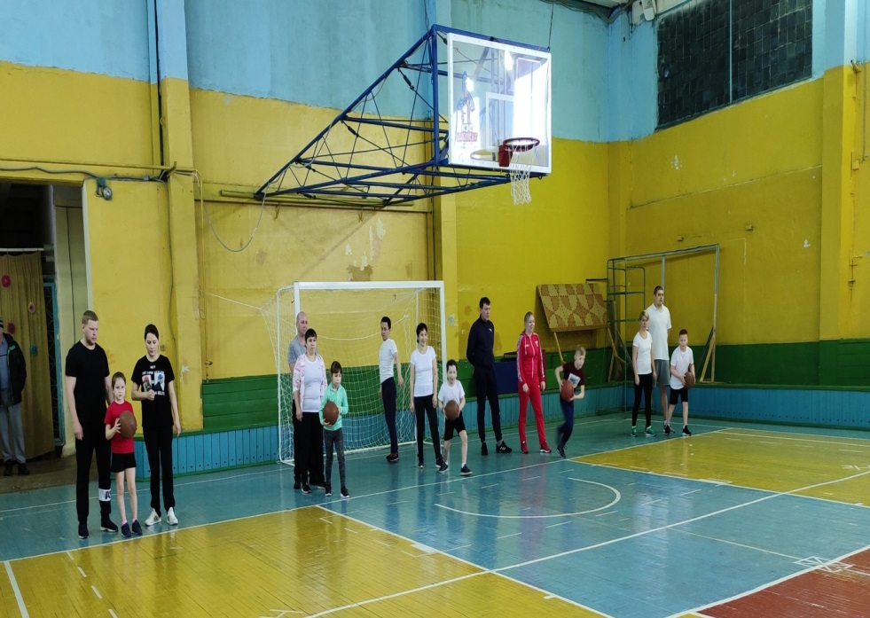
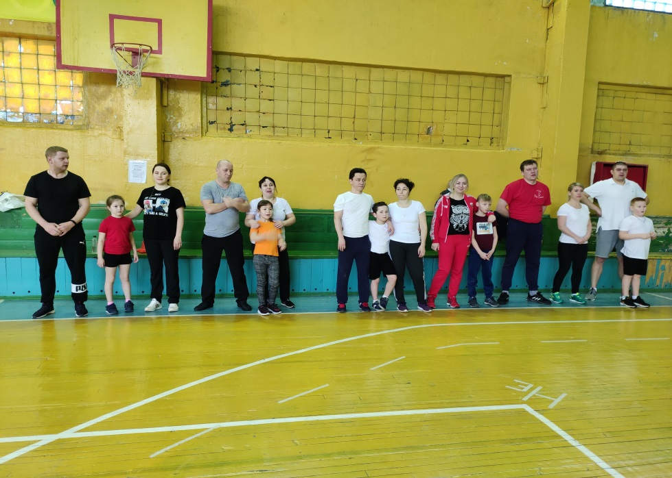
Администрация
Краснокамского городского округа
МАУ «СШ» п. Майский
Спортивный праздник «Супер-папа» в рамках мероприятий по семейному воспитанию «Отцами славится Россия»

Slide 10
Администрация Краснокамского городского округа
Отчет по мероприятиям
в рамках проведения акции
«СЫН – ОТЕЦ – СЕМЬЯ – ОТЕЧЕСТВО»
Управление системой образования администрации Краснокамского городского округа

Slide 11
Администрация Краснокамского городского округа
ВСЕГО ПРОВЕДЕНО: 50 мероприятий
УЧАСТНИКОВ: 4036 человек
-Конкурс художественного слова
-Выставки, мастер-классы
-Спортивные и игровые программы
-Беседа, опрос
-Концерты, КВН
-Армейская зарядка, «Зарница»
-Квест-игра

Slide 12
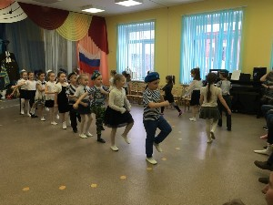
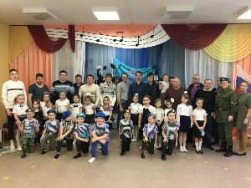
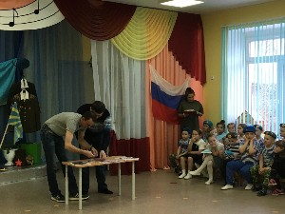
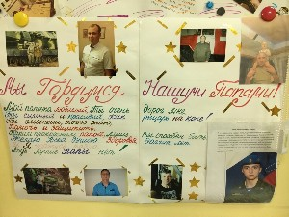
Администрация
Краснокамского городского округа
МБДОУ «Детский сад №1»
Цикл мероприятий «Хочу быть, как папа»

Slide 13
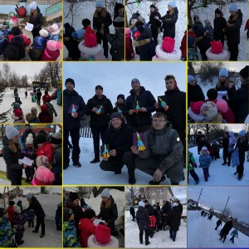
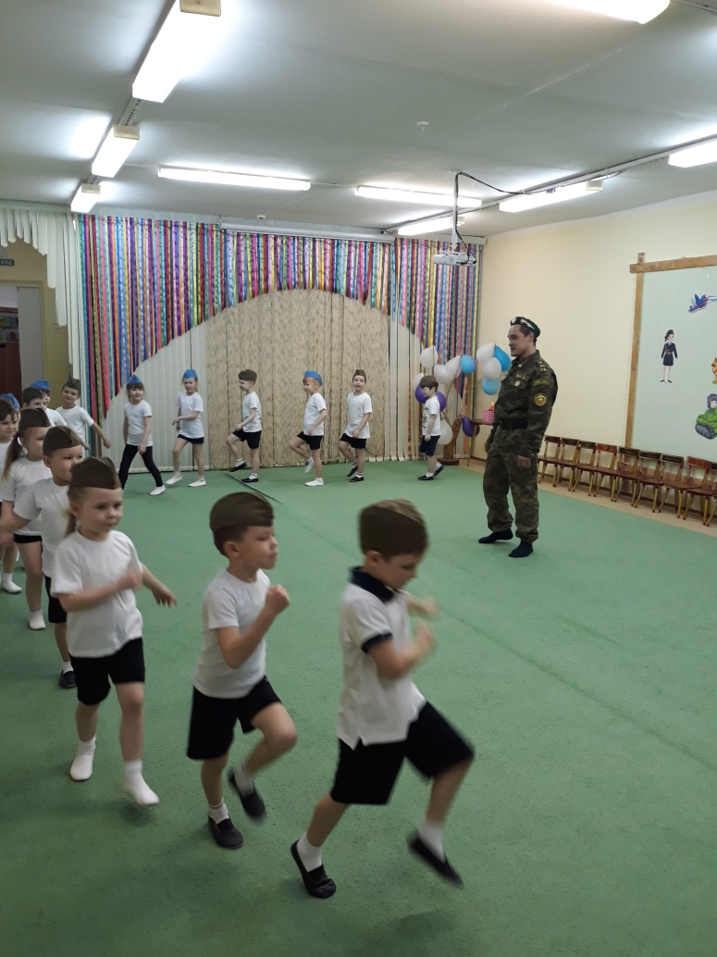
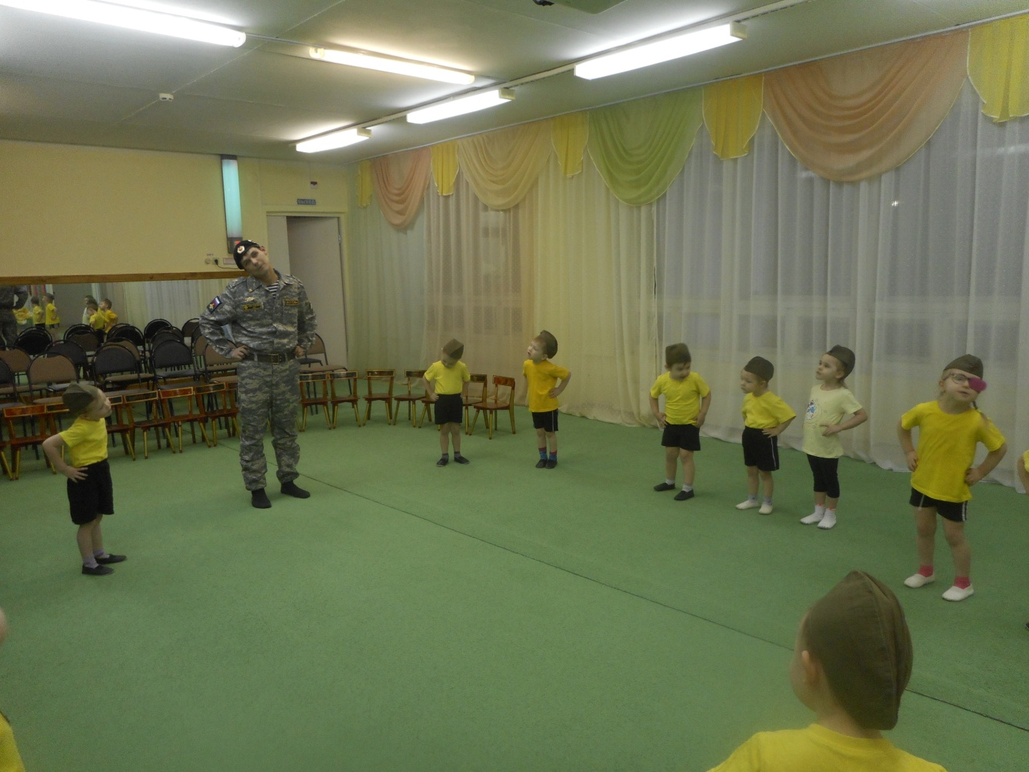
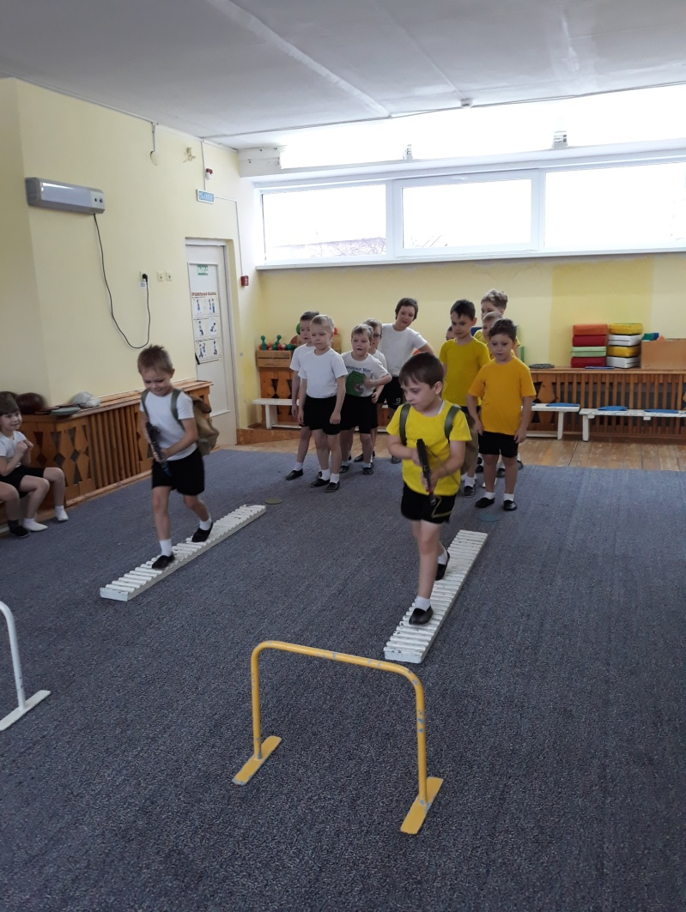
Администрация
Краснокамского городского округа
МБДОУ «Детский сад №7» корпус №3
КВЕСТ-игра «Сыны России»
МБДОУ «Детский сад №7» корпус №2
Акция «Армейская зарядка»
Спортивно- игровая программа
«Мой папа самый лучший»

Slide 14
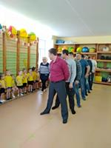
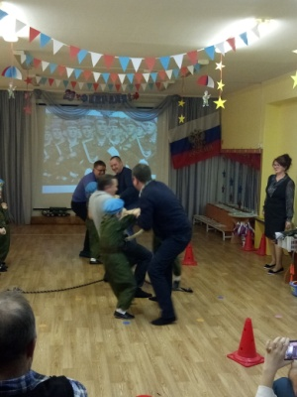
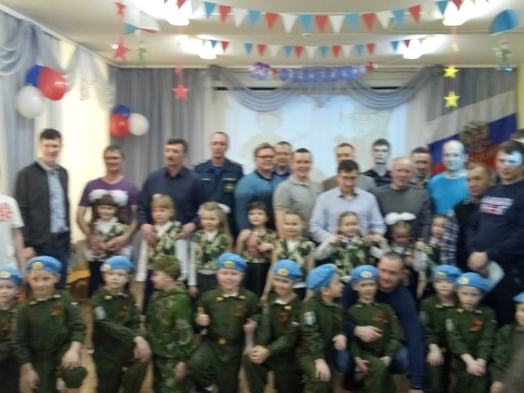
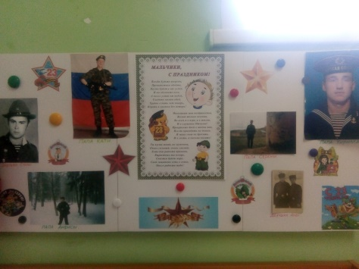
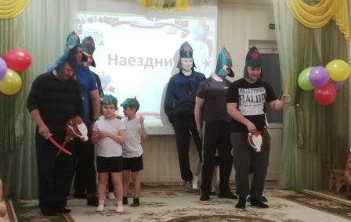
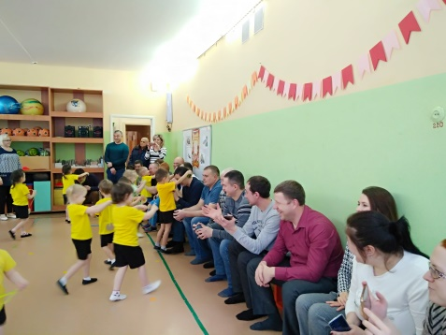
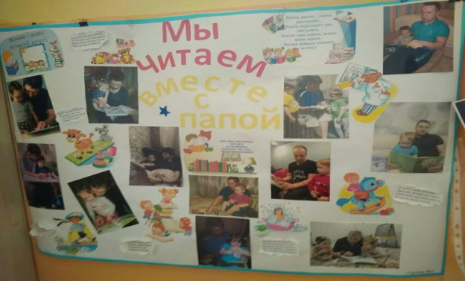
Администрация
Краснокамского городского округа
МБДОУ «Детский сад №11»
Праздник «Школа молодого бойца»
КВН «Мой папа самый – самый»
Спортивное программа «Наши папы лучше всех!»
Акция «Папы читают детям»
Цикл фотовыставок «Папа –я горжусь тобой!»
-

Slide 15
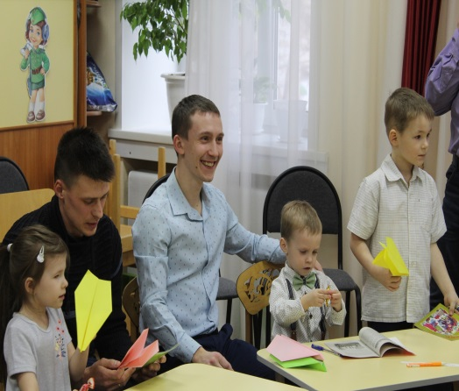
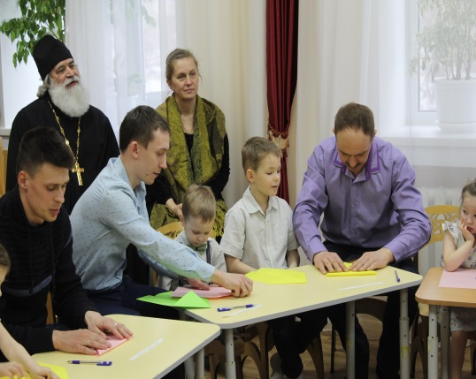
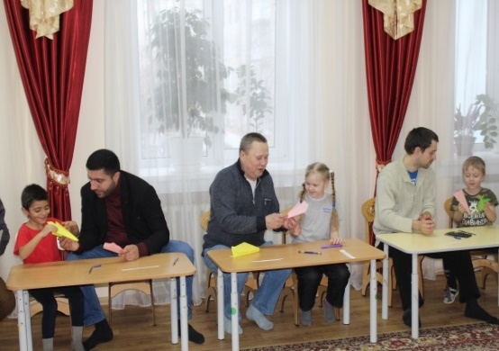
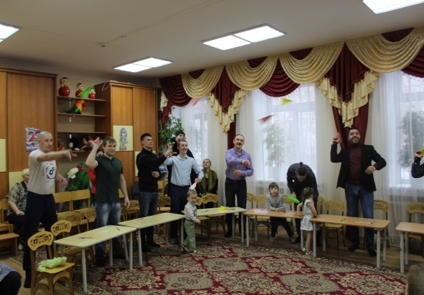
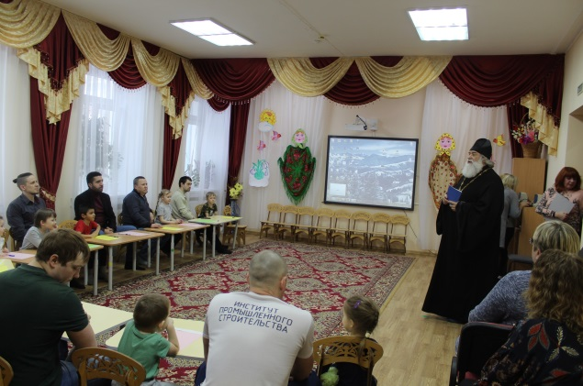
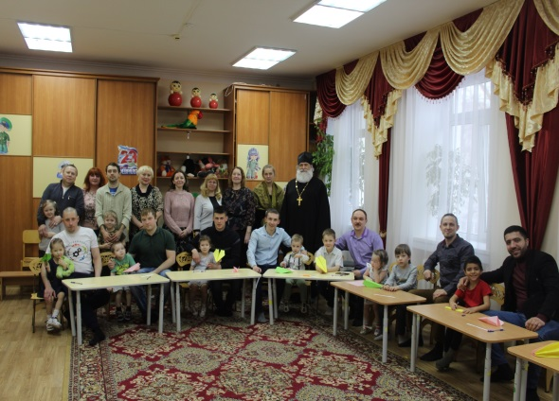
Администрация
Краснокамского городского округа
МАДОУ «Детский сад №24»
Мастер-класс «Самолет мечты»,
в рамках краевой акции «Отцами славится Россия» и проекта родительского образования «Лучина»

Slide 16
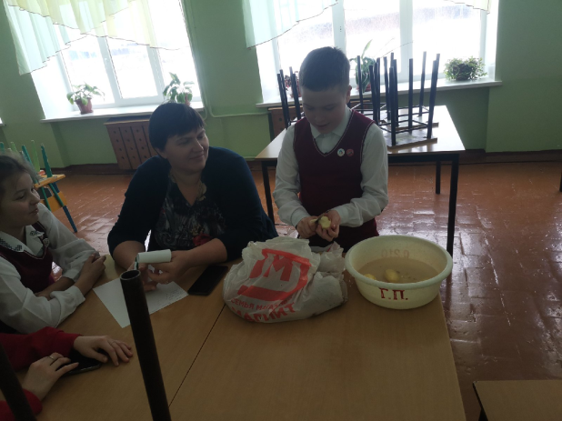
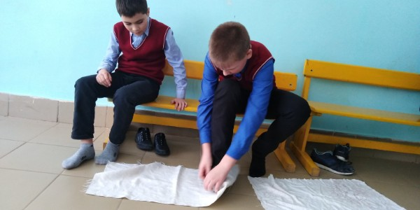
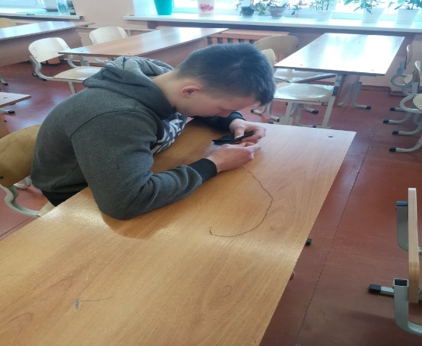
Администрация
Краснокамского городского округа
МБОУ «Стряпунинская СОШ»
Индивидуальный зачет среди мальчиков
«К службе в армию готов!»,

Slide 17
Администрация Краснокамского городского округа
Отчет по мероприятиям
в рамках проведения акции
«СЫН – ОТЕЦ – СЕМЬЯ – ОТЕЧЕСТВО»
Управление культуры, молодежной политики и туризма
администрации Краснокамского городского округа

Slide 18
Администрация Краснокамского городского округа
ВСЕГО ПРОВЕДЕНО: 22 мероприятия
УЧАСТНИКОВ: 2300 человек
Митинг
Праздничные концерты и тематические программы
Спортивные и игровые программы
Военно-патриотическая игра
Семейный кинозал
Выставки, мастер-классы
Разработка и выпуск буклетов
Громкие чтения

Slide 19
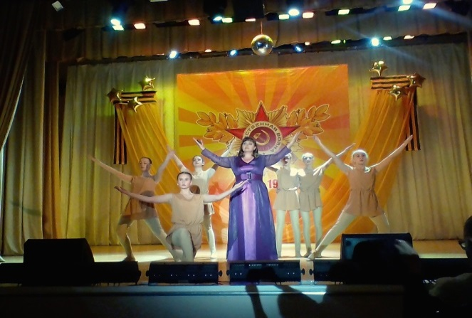
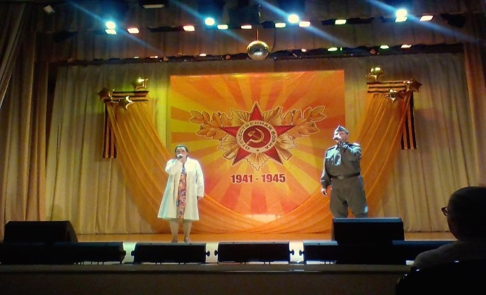
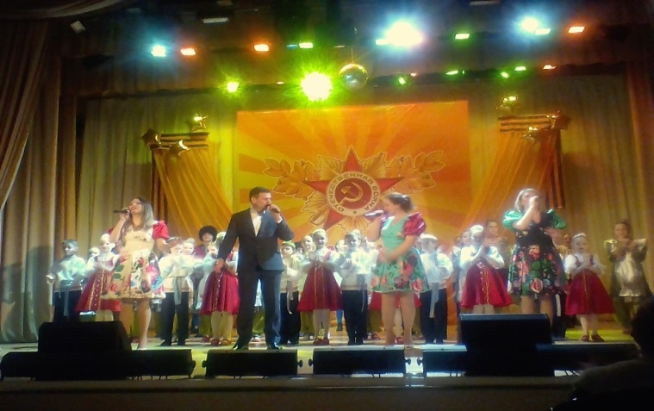
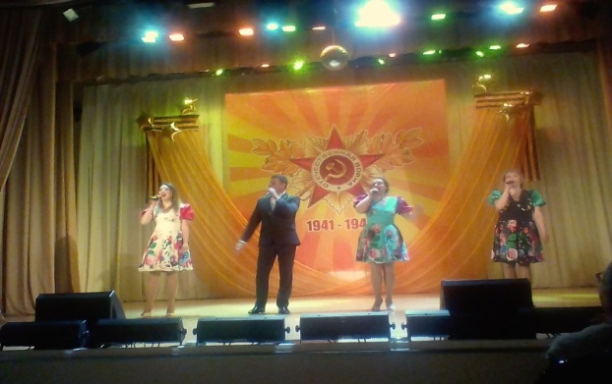
Администрация
Краснокамского городского округа
МАУ «Краснокамский культурно-досуговый центр»
Праздничный концерт «Славе - не меркнуть!
Традициям – жить!»
Концерт «Гордись Отчизна славными сынами!»
Митинг «Я навсегда останусь молодым»

Slide 20
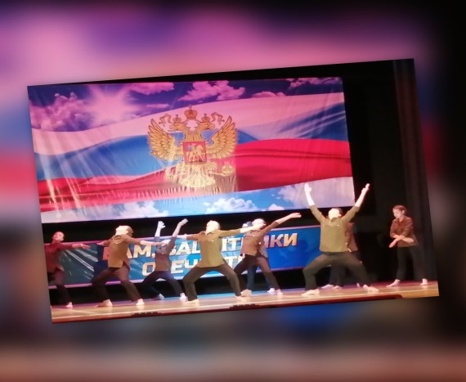
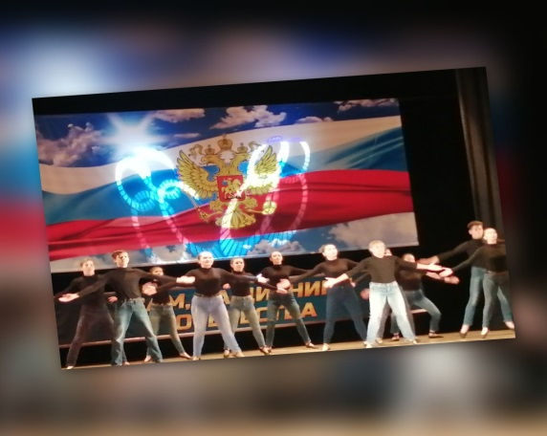
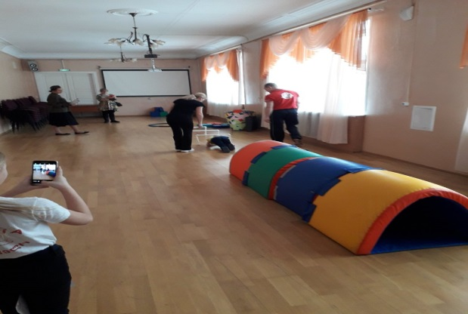
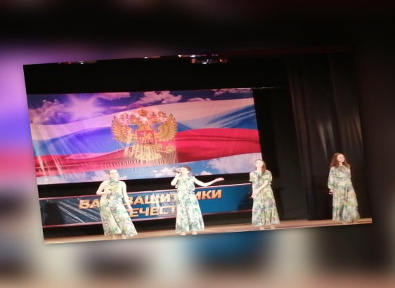
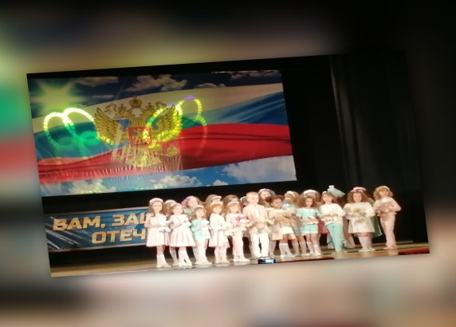
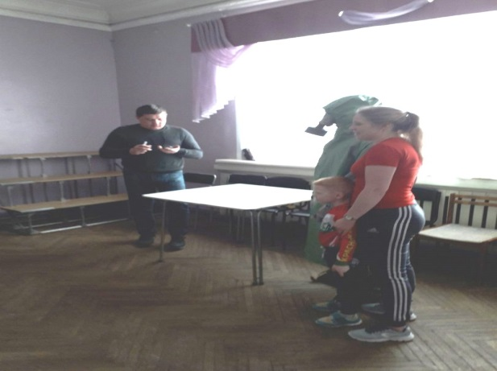
Администрация
Краснокамского городского округа
МБУК «Дворец культуры Гознака»
Праздничный концерт «Держава армией крепка!»
Семейная КВЕСТ-игра «Школа юных дошколят»

Slide 21
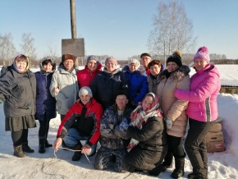
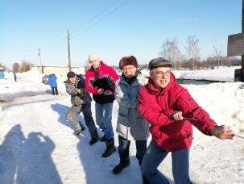
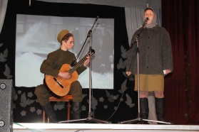
Администрация
Краснокамского городского округа
МАУ ККДЦ СП «Дом культуры п.Майский»
Концертно-тематическая программа «Отчизны верные сыны»
Спортивно-игровое мероприятие «Солдатская удаль»

Slide 22
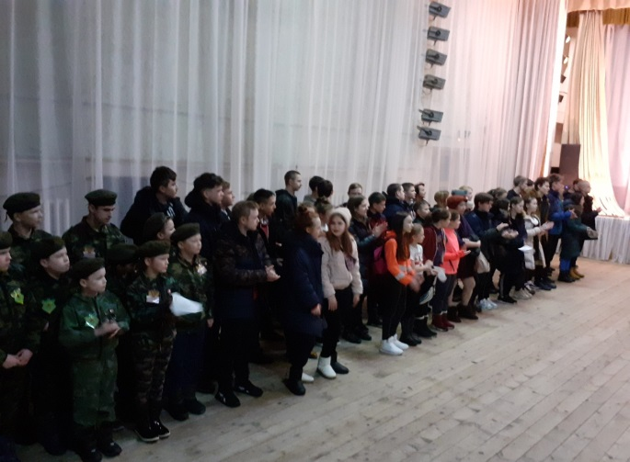
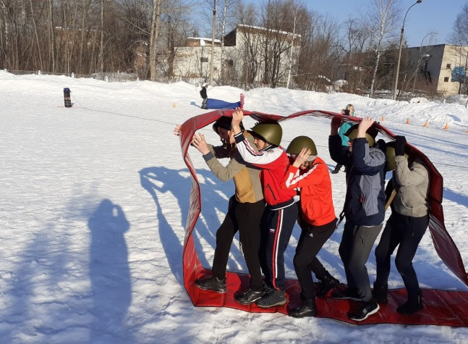
Администрация
Краснокамского городского округа
МАУ ККДЦ СП «Оверятский Дом культуры»
Игра «Патриот. Гонка героев»
МАУ ККДЦ СП «Мысовский ДК «Восход»
Праздничный концерт «Служу Отечеству»

Slide 23
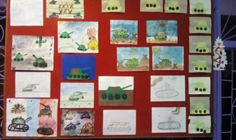
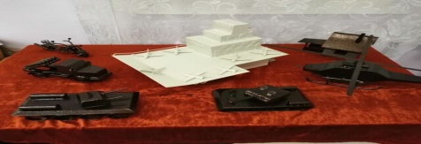
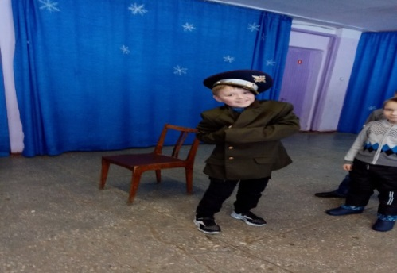
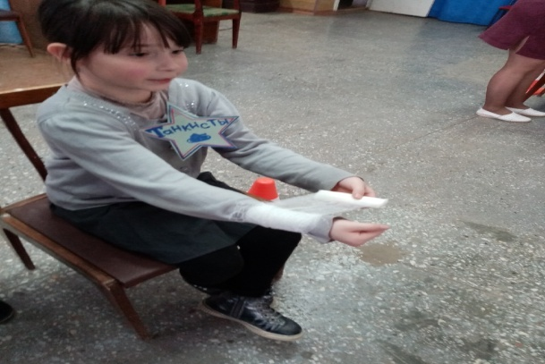
Администрация
Краснокамского городского округа
МАУ ККДЦ СП «Черновской Дом досуга»
Военно- патриотическая игра «Великая честь
Родине служить»
Выставка рисунков и поделок «Мы наследники Победы»

Slide 24
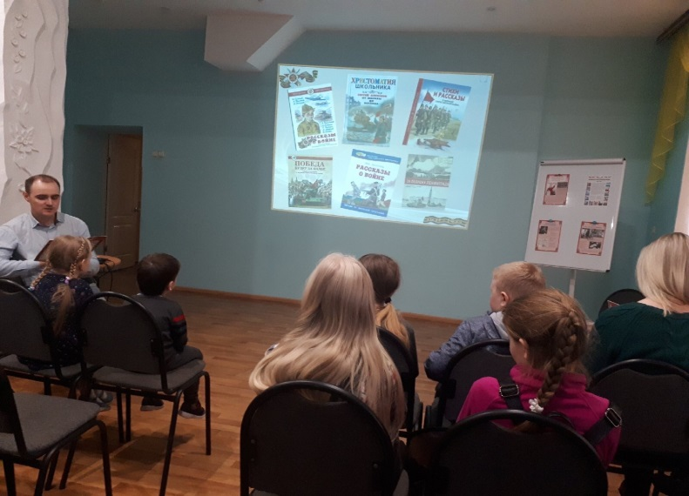
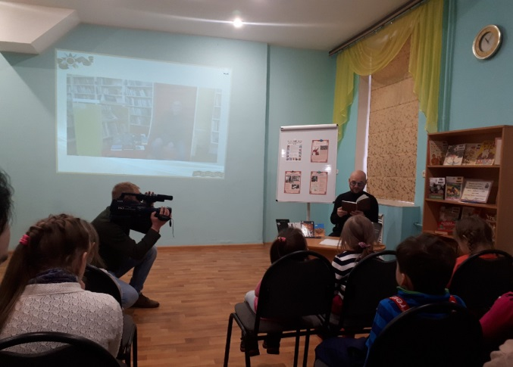
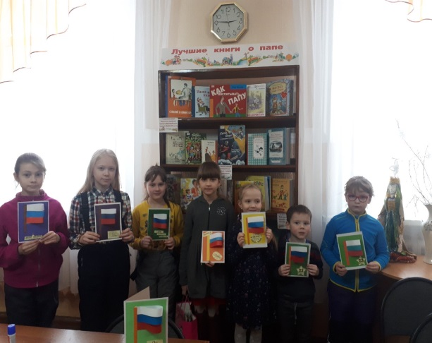
Администрация
Краснокамского городского округа
Центральная детская библиотека им. П.П. Бажова
Цикл мероприятий «Отцами славен Краснокамск»:
Громкие чтения «Читают папы о Победе»
Мастер-классы «Открытка папе»
Разработка и выпуск буклета, открытие
выставки «Лучшие книги о папе»

Slide 25
Администрация
Краснокамского городского округа
Майская сельская библиотека-филиал
МБУК ЦБС г. Краснокамска
Цикл занятий «Мой папа – мужчина слова и дела»

Slide 26
Администрация Краснокамского городского округа
МАУ ДО «Детская музыкальная школа г. Краснокамска»
Концерт «Во славу Отечества»

Slide 27
Администрация
Краснокамского городского округа
МАУ «Молодежный центр «Ровесник»
«Прогулка с военкомом»

Slide 28
Администрация Краснокамского городского округа
Отчет по мероприятиям
в рамках проведения акции
«СЫН – ОТЕЦ – СЕМЬЯ – ОТЕЧЕСТВО»
ГБПОУ «Краснокамский политехнический техникум»

Slide 29
Администрация
Краснокамского городского округа
ВСЕГО ПРОВЕДЕНО: 6 мероприятий
УЧАСТНИКОВ: 360 человек
Интерактивные уроки:
«Пять секретов настоящего мужчины»
«Отцовство - твой главный жизненный проект»

Slide 30
Администрация Краснокамского городского округа
СПАСИБО ЗА ВНИМАНИЕ!

